Slide 1
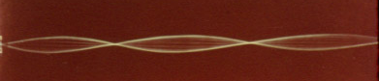
5.5 波的干涉、驻波
驻波的波形特点
波节
波腹
（1）没有波形的推进，也没有能量的传播，参与波动的各个质点处于稳定的振动状态。
（2）各振动质点的振幅各不相同，但却保持不变，有些点振幅始终最大，有些点振幅始终为零。

Slide 2
5.5 波的干涉、驻波
波形的推进
y
u
t₁
t₁+Δt
O
x
uΔt
λ
驻波产生的条件
振幅、频率、传播速度都相同的两列相干波，在同一直线上沿相反方向传播时叠加而形成的一种特殊的干涉现象.
驻波的形成,科学,科普,好看视频 (baidu.com)

Slide 3
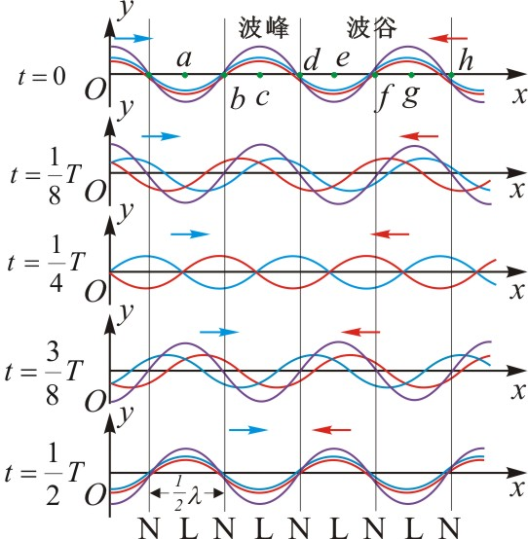
5.5 波的干涉、驻波

Slide 4
5.5 波的干涉、驻波
驻波方程
设在坐标原点，入射波和反射波的初相位相同且为零，用A表示它们的振幅，ω表示它们的角频率，则
合成波的表达式：
驻波方程：

Slide 5
5.5 波的干涉、驻波
讨论：
（1）
简谐运动项
为坐标为 x 质点的振幅
形成驻波后，波线上各质元作同频率的简谐运动，但振幅各不相同。

Slide 6
5.5 波的干涉、驻波
（2）
波腹处质元的振幅最大： 2A
相邻波腹间距：

Slide 7
5.5 波的干涉、驻波
（3）
波节处质元的振幅为零
相邻波节间距：

Slide 8
5.5 波的干涉、驻波
波节
波腹

Slide 9
5.5 波的干涉、驻波
（4）驻波中各质元振动的相位关系
相邻两波节的坐标
相邻两波节之间的各点
两相邻波节之间的各点振动相位相同

Slide 10
5.5 波的干涉、驻波
相邻两波腹的坐标
两相邻波腹质元的振动相位相反

Slide 11
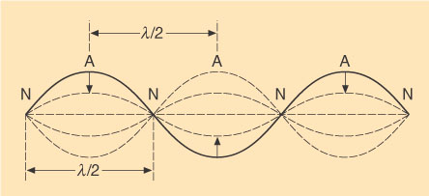
5.5 波的干涉、驻波
结论：两相邻波节之间的各点振动相位相同，在一个波节的两侧（相邻两段）的各点振动反相位。

Slide 12
5.5 波的干涉、驻波
驻波的能量

Slide 13
5.5 波的干涉、驻波
驻波中不存在能量的传播
当两波节间各质元达到最大位移时，动能为零，势能：
驻波能量以形变势能的形式主要集中于波节附近。
当各质元通过平衡位置时，势能为零，动能：
驻波能量以动能的形式主要集中于波腹附近。
驻波中的动能和势能在波腹和波节间的小范围内迁移并转换。驻波进行过程中没有能量的定向传播。

Slide 14
5.5 波的干涉、驻波
半波损失
相对波阻
相对波阻较大的介质称为波密介质；
相对波阻较小的介质称为波疏介质。
入射波在两种介质的分界面上反射时是否会发生半波损失，取决于波的种类、介质的性质以及入射角等诸多因素。
在垂直入射的情况下，它由介质的相对波阻Z决定。当波从波疏介质入射到波密介质时，反射有半波损失（相位差为π），反射点为波节；反之，当波由波密介质入射到波疏介质时，反射无半波损失，反射点处为波腹。
半波损失现象在机械波和电磁波反射时均存在。

Slide 15
5.5 波的干涉、驻波
例4 一列沿 x 轴正方向传播的入射波的波动表达式为
该波在距坐标轴原点O为 x₀ = 5λ 处被一垂直面反射，反射点为一波节。求：（1）反射波的波动表达式；（2）驻波的表达式；（3）原点O到 x₀ 间各个波节和波腹的坐标。
入射波
O
5λ
x
反射波

Slide 16
5.5 波的干涉、驻波
解：
入射波
（1）欲求反射波的波动表达式，可先求出反射波在某点处质元的振动表达式。
O
5λ
x
反射波
原点的振动表达式：
反射波在O点的振动相位比入射波在O点的振动相位要落后。）（考虑反射端有半波损失）

Slide 17
5.5 波的干涉、驻波
反射波在O点的振动表达式为
反射波的波动表达式为
（2）驻波表达式为

Slide 18
5.5 波的干涉、驻波
（3）原点O和 x₀ = 5 λ处均为波节，相邻波节间距为λ/2，故各波节点的坐标为
各波腹点的坐标为

Slide 19
5.5 波的干涉、驻波
求波动表达式的方法二：
入射波经反射后再传到任意点 x 所需的时间为
可由入射波在原点O的振动方程直接写出反射波的波动表达式
求波动表达式的方法三：
先求入射到反射点处的振动表达式，再求反射波的波动表达式

Slide 20
5.6 惠更斯原理、波的衍射、反射和折射
惠更斯原理
某一时刻，同一波面上的各点，都可以看做是发射子波的波源，在其后的任一时刻，这些子波波源发出的子波波面的包络面就是该时刻的新波面。

Slide 21
5.6 惠更斯原理、波的衍射、反射和折射
波的衍射
波的衍射现象：波在传播过程中遇障碍物时，能绕过障碍物继续传播的现象。
产生波的衍射的条件：小孔或障碍物的尺寸与波长差不多，或比波长更小时。

Slide 22
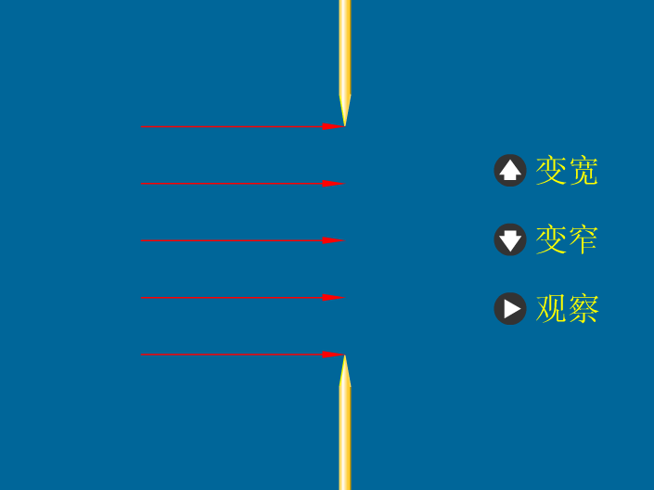
5.6 惠更斯原理、波的衍射、反射和折射
波的衍射 波的特性,科学,科普,好看视频 (baidu.com)

Slide 23
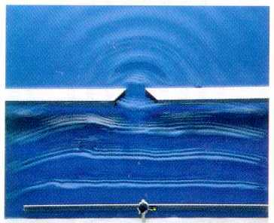
5.6 惠更斯原理、波的衍射、反射和折射
水波通过窄缝时的衍射

Slide 24
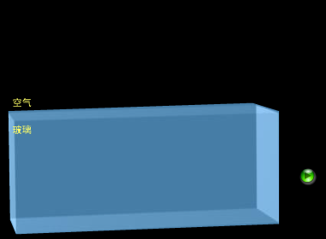
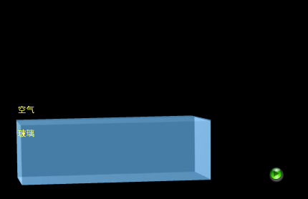
5.6 惠更斯原理、波的衍射、反射和折射
波的反射与折射
波传播到两种介质的界面时，一列波被分成两部分，一部分反射回来，形成反射波，另一部分进入另一种介质，形成折射波，这种现象称为波的反射与折射现象。

Slide 25
5.6 惠更斯原理、波的衍射、反射和折射
反射定律
反射角等于入射角
A₃
B
A
B₁
B₂
B₃

Slide 26
5.6 惠更斯原理、波的衍射、反射和折射
折射定律
B
Δt
E₁
E₂
C
A
D
n₂₁ 第二种介质相对于第一种介质的相对折射率

